Slide 1
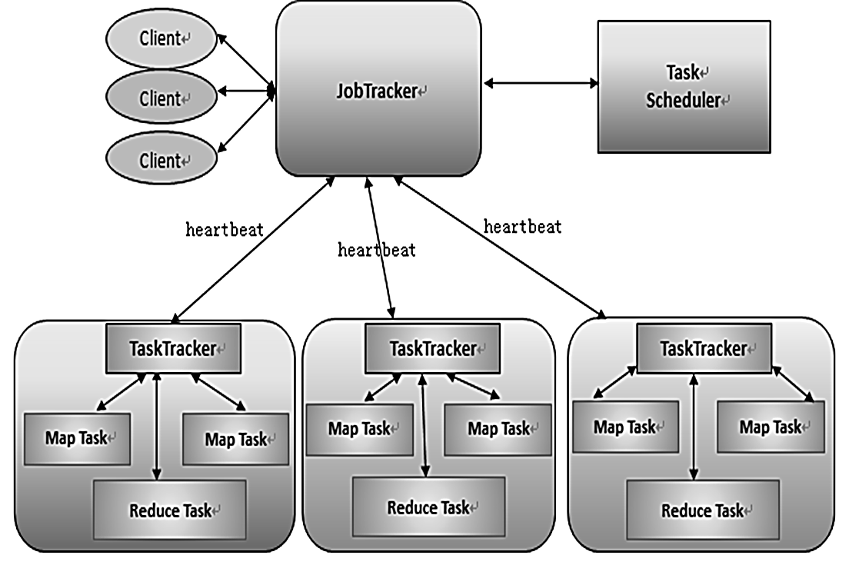
Lecture 14 MapReduce计算模型
MapReduce是种并行编程模型.用于大数据并行计算.将复杂的集群并行计算过程抽象为Map和Reduce
14.1 分布式并行计算系统
Flynn并行计算模型(按指令流和数据流划分):单指令流单数据流（SISD）/单指令流多数据流（SIMD）/多指令流单数据流（MISD）/多指令流多数据流（MIMD）
其中MIMD按处理器是否共享内存划分：多处理器共享内存机器（UMA NUMA）/多计算机独立内存体系/归属于MIMD体系的计算机架构
集群架构特点：独立服务器或工作站组成，节点间高速网络连接。每节点独立内存、磁盘、OS和文件系统。节点间通过MPI、PVM等消息传递通信。节点内支持共享内存并行计算，如OpenMP、pthreads。需要集群管理软件、消息中间件、作业调度系统和并行文件系统。高吞吐量、高可靠性、良好可扩展性和性价比。
MapReduce的三个基本思想:①分而治之：在大数据无依赖关系时，采用分治法②上升到抽象模型（Mapper和Reducer）：MapReduce采用Lisp函数式语言思想，通过Map和Reduce函数为MPI提供高层并行编程模型③上升到构架：MapReduce为并行计算提供了统一框架架构，简化程序员处理数据存储划分等底层细节。
分治法：将大数据集划分为小数据集, 小数据集划分为更小数据集；将最终划分的小数据分布到集群节点上；以并行方式完成计算处理；将计算结果递归融汇，得到最后结果
四大组件：Client/JobTracker/TaskTracker/Task

Slide 2
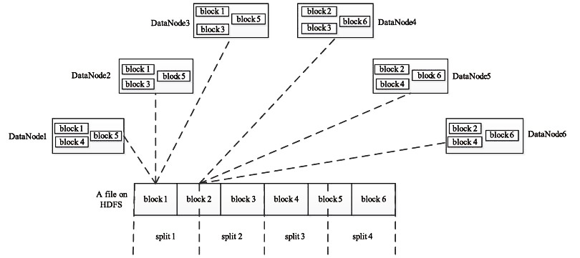
作业Job是MapReduce的一完整计算过程,可拆为Map和Reduce任务；任务Task是并行计算基本单元,一作业含多个Map和Reduce任务
组件具体内容（对照右图👉）：
MapReduce程序:我们编写的程序
JobClient：替程序与MapReduce 运行框架交互的对象
JobTracker：MapReduce框架的管理者/协调MapReduce作业/分配任务/监控任务
TaskTracker：执行JobTracker分配的任务
分为Map和Reduce两类
14.2.2 MapReduce软件模块
软件模块/计算单元：MapReduce主要任务是 映射与简化。Map任务（映射）:分片转化处理,输出中间结果文件;Reduce任务(简化)以Map为输入进行合并,生成结果存HDFS。两类任务都有多个进程运行在DataNode，相互间通过Shuffle阶段交换数据
14.3 键值对与输入格式
MapReduce通过键值对进行数据处理，键通常用于索引，值是字符串/二进制数据承载信息
文件分片：【流程】大数据文件分片生成 InputSplit，每个split对应一个计算任务，由Map/Reduce执行【对比】Block是HDFS的物理存储单元，Split是MapReduce的逻辑计算单元，是JDFS逻辑划分

Slide 3
14.3.2 map数目设置
参数：block_size : HDFS文件的block大小
total_size : 输入文件整体的大小
input_file_num : 输入文件个数
【步骤】
1)Map数量设置：①默认：由block_size决定， default_num = total_size / block_size②预设：由mapred.map.tasks设置，但仅其>默认大小时有效
2)设置分片大小：设置每个task处理的split的大小，仅>block_size的时候才会生效split_size=max(mapred.min.split.size,block_size);split_num=total_size /split_size； 3)计算map数compute_map_num=min(split_num,max(default_num, goal_num)) 4)每个map处理的分片不能跨越文件。所以最终map个数应为：final_map_num=max(compute_map_num,input_file_num)
【设置准则】增加map个数→mapred.map.tasks 设大；减小map个数→mapred.min.split.size设大；
输入中有很多小文件，依然想减少map数目→需将小文件merge为大文件，然后使用第二点准则
14.3.3 输入格式设置
RecordReader（RR）记录读取器将MapReduce输入数据的分片转键值对，默认格式TextInputFormat，通过LineRecordReader将每行文本转换为(字节偏移量, 行完整内容)的键值对。RecordReader循环处理直到整个分片完成，每次处理都会触发Mapper的map()方法进行处理。
14.4 映射Map与化简Reduce
计算过程：①Resource Manager为MapReduce作业分配资源(Container)并启动多个Worker线程,Worker们分为Mapper和Reducer②Application Master为每个输入分片split生成map任务并分派Mapper执行；并根据可用reduce槽slot数目生成reduce任务（往往<slot数目小以预留资源处理可能的错误）③Mapper读取输入数据分片生成键值对表④Mapper计算中间结果并存储在缓存⑤Application Master调度Reducer读取中间结果，执行reduce任务⑤Reducer将最终结果写入HDFS

Slide 4
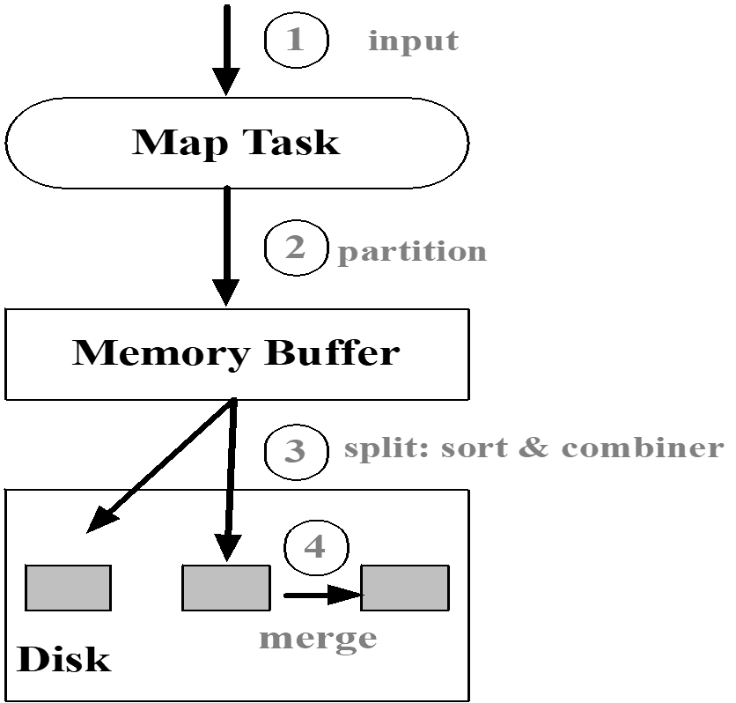
14.4 映射与化简（续）
三个阶段：Map阶段，Mapper处理输入数据生成中间结果；Shuffle阶段，对Mapper输出进行归并merge、合并combine、排序sort和分区partition后分发给Reducer；Reduce阶段，Reducer处理数据并输出最终结果至HDFS。
Mapper：输入数据通过MapContext获取。其结合InputSplit和RecordReader来读取和封装键值对。每个输入分片产生一个map任务，由Mapper处理并输出中间结果。Map任务可在集群任意节点运行，且多个任务可并行执行
Shuffle阶段【任务】归并、排序Map任务的输出,并按规则分发给Reducer【细分任务】Map输出（1阶段）和Reduce（2阶段）输入【一阶段具体原理】Map Task使用环形内存缓冲区存储中间结果，缓冲区达到阈值（默认80%）时由一个守护线程将数据溢写（Spill，包括分区排序合并）到磁盘。并在任务结束后对磁盘中每个Map Task 产生的临时文件做归并进行文件归并merge，生成Reducer的输入文件。

Slide 5
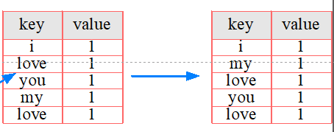
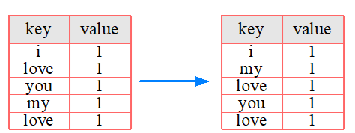
Shuffle阶段具体任务：①Partition:将map的结果发送到reduce,默认HashPartitioner
②第一次排序：文件内部快速排序（Sort）
③combine④merge归并:区别：三个键值对<a1>、<a，1>、<a，2>，若合并得到 <a，4>；若归并，会得到<a,<1,1,2>>
⑤第二次排序sort:多个文件归并排序（Merge）
👆第一次排序（partition后merge前）
Reduce端的Shuffle（2阶段）：Copy领取数据、Merge归并数据、最后的归并文件作为Reducer的输入文件发送给Reducer执行
👆第二次排序（merge后排序）
👆Partition
Reduce阶段
将Map任务的输出按分区复制到不同reduce节点，每个reduce task创建一个Reducer实例调用reduce ()方法将来自不同Map的具有相同的key值的键值对进行合并处理，并将结果通过OutputCollector写入HDFS，输出格式由OutputFormat控制

Slide 6
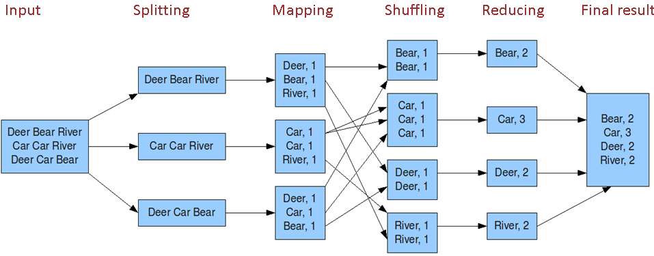
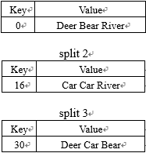
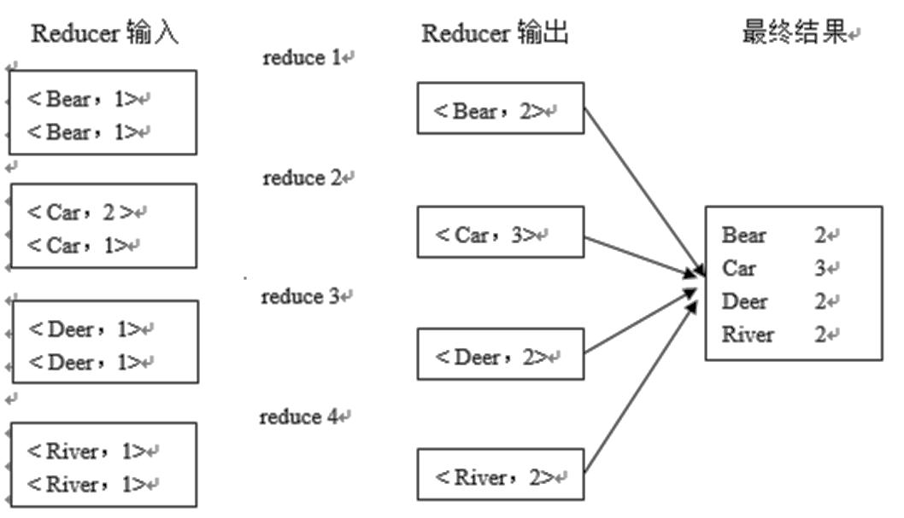
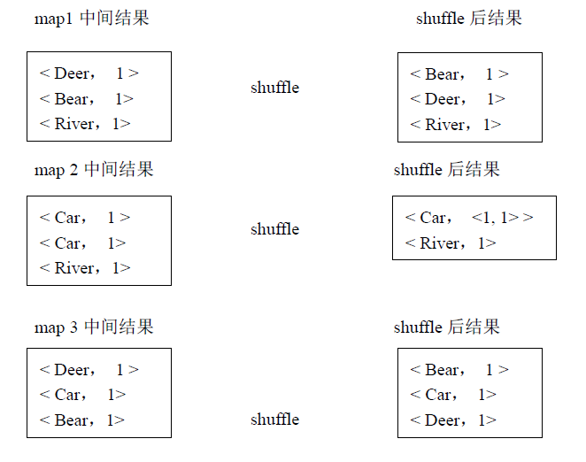
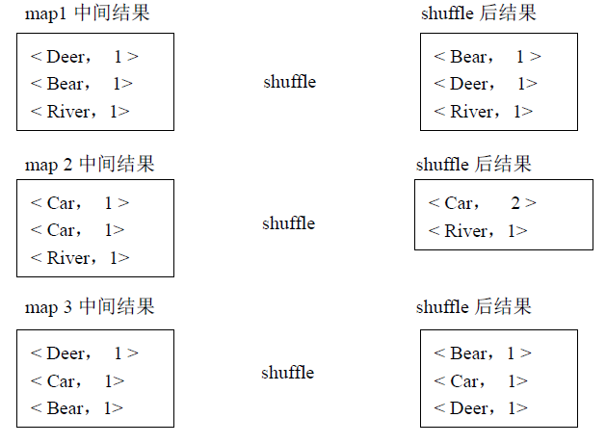
MapReduce实例
Map：每行第一个字符的字节偏移量作为Key
Shuffle： 未定义Combiner 定义了Combiner

